Slide 1

SUPPORT DE FORMATION
Zparse pour les analystes data
Transformer des fichiers de données sans écrire de code
PRÉPARÉ POUR
DATE
Formation de 2 jours
Septembre 2026
Notes:
Accueil 9h00. Tour de table de 15 minutes : outils utilisés (Excel, Power Query, Power BI, scripts), formats manipulés, attentes.

Slide 2

Objectifs de la formation
• Comprendre ce que fait Zparse et quand l'utiliser
• Construire un mapping qui transforme un fichier Excel en JSON
• Tester un mapping et gérer ses versions
• Automatiser un mapping dans un workflow (URL ou planning)
• Lire le suivi des exécutions et corriger une erreur
Zparse pour les analystes data | bstorm training
2
Notes:
Prérequis : bonne pratique d'Excel. Les notions de JSON sont revues en séance. Chaque participant a un compte Zparse (le plan Free suffit).

Slide 3
Programme des deux jours
Horaire | Jour 1 - Mappings | Jour 2 - Workflows
09h00 - 10h30 | Zparse en bref, vocabulaire | Principe d'un workflow
10h45 - 12h30 | Tutoriel 1 : catalogue produits | Tutoriel 2 : mapping derrière une URL
13h30 - 15h00 | Tests, versions, exercice 1 | Planning, appel d'API, suivi, exercice 2
15h15 - 16h30 | Exercice 1 et correction | Exercice 2, usages IA, évaluation
Zparse pour les analystes data | bstorm training
3
Notes:
Pauses : 10h30 - 10h45, 12h30 - 13h30, 15h00 - 15h15. Environ 35 % de théorie et 65 % de pratique.

Slide 4
Sommaire
01
Zparse en bref
02
Les mappings
03
Tutoriel 1 et exercice 1
04
Les workflows
05
Exercice 2 et usages IA
Zparse pour les analystes data | bstorm training
4

Slide 5

01
Zparse en bref
Ce que fait l'outil et quand l'utiliser
Notes:
Jour 1, 09h15 - 10h30

Slide 6
Zparse transforme des fichiers de données sans code
Zparse est un outil en ligne. Il lit un fichier (Excel, CSV, JSON, XML, PDF), transforme les données et écrit un nouveau fichier ou les envoie vers un autre logiciel.
La construction se fait à la souris, en reliant des blocs. Aucun script n'est écrit.
Zparse est édité par une société française basée à Bordeaux, lancée en 2025. Les données sont hébergées dans l'Union européenne.
Zparse pour les analystes data | bstorm training
6
Notes:
Sources : zparse.io et French Tech Bordeaux, consultés en septembre 2026.

Slide 7
01
Le problème que Zparse résout
Aujourd'hui | Avec Zparse
Les exports sont retravaillés à la main dans Excel | Les règles sont définies une fois et rejouées à chaque fichier
Chaque changement de format demande l'aide de l'IT | L'analyste modifie lui-même le mapping
Les erreurs de copier-coller passent inaperçues | Chaque exécution affiche les lignes en succès et en erreur
Le traitement dépend d'une personne | Le traitement tourne seul (URL ou planning)
Zparse pour les analystes data | bstorm training
7
Notes:
Faire citer un exemple vécu par chaque participant.

Slide 8
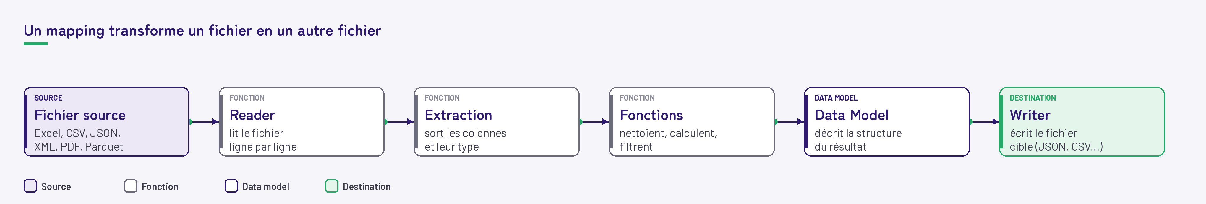
01
Un mapping enchaîne cinq types de blocs
Un node = un bloc de l'éditeur. Un lien = une flèche tirée d'une sortie vers une entrée.
Zparse pour les analystes data | bstorm training
8
Notes:
Chaque bloc s'appelle un node. Les données circulent de gauche à droite, d'une sortie vers une entrée.

Slide 9
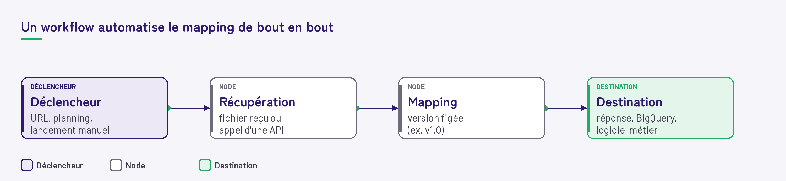
01
Un workflow déclenche le mapping automatiquement
Mapping = les règles de transformation. Workflow = leur exécution automatique.
Zparse pour les analystes data | bstorm training
9
Notes:
Le mapping décrit la transformation. Le workflow décide quand et avec quelles données il s'exécute, et où part le résultat.

Slide 10
01
Vocabulaire utilisé pendant la formation
Terme | Définition | Exemple
Mapping | Ensemble de règles qui transforme un fichier en un autre | Commandes Excel vers JSON
Node | Bloc de l'éditeur qui fait une seule opération | Text : Casing
Reader / Writer | Node qui lit le fichier source / écrit le fichier cible | Excel Line Reader
Data Model | Description de la structure du résultat (clés et types) | name (String)
Sample | Fichier de test enregistré pour rejouer le mapping | commandes_nominal.xlsx
Version | Copie figée d'un mapping (draft, v1.0, v1.1) | v1.0 en production
Workflow | Enchaînement automatique : déclencheur, mapping, destination | API catalogue
Zparse pour les analystes data | bstorm training
10

Slide 11
01
Trois exemples d'usage
1
2
3
Catalogue e-commerce
Commandes et logistique
Documents pour l'IA
Un fichier fournisseur Excel est converti chaque jour au format attendu par la boutique en ligne
Les commandes exportées du webshop sont nettoyées puis envoyées au logisticien en JSON
Des PDF sont lus, découpés et envoyés vers une base utilisée par un assistant IA
Zparse pour les analystes data | bstorm training
11
Notes:
Le premier et le deuxième exemple correspondent au tutoriel 1 et à l'exercice 1.

Slide 12
01
Formats et connecteurs disponibles
Catégorie | Éléments
Formats lus et écrits | Excel (plusieurs onglets), CSV, JSON, JSONL, XML, PDF, Markdown, Parquet
Sources | Upload de fichier, URL (endpoint), API, Google Sheet, Google Drive, SharePoint, S3, SFTP
Destinations | Fichier en réponse, API, Google BigQuery, Pennylane, Slack
Destinations IA | Qdrant, Weaviate, Pinecone, pgvector, Elasticsearch
Zparse pour les analystes data | bstorm training
12
Notes:
Liste relevée sur zparse.io et dans l'application en septembre 2026.

Slide 13
01
Tarifs : le plan Free suffit pour la formation
Plan | Prix | Exécutions / mois | Workflows
Free | 0 € | 1 000 | 2
Builder | 29 € / mois | 5 000 | 5
Builder+ | 89 € / mois | 10 000 | 25
Zparse pour les analystes data | bstorm training
13
Notes:
Tarifs publics, septembre 2026. Le plan Free limite à 2 workflows, soit exactement le nombre de workflows construits au jour 2.

Slide 14
02
Les mappings
Construire, tester et versionner
Notes:
Jour 1, 10h45

Slide 15
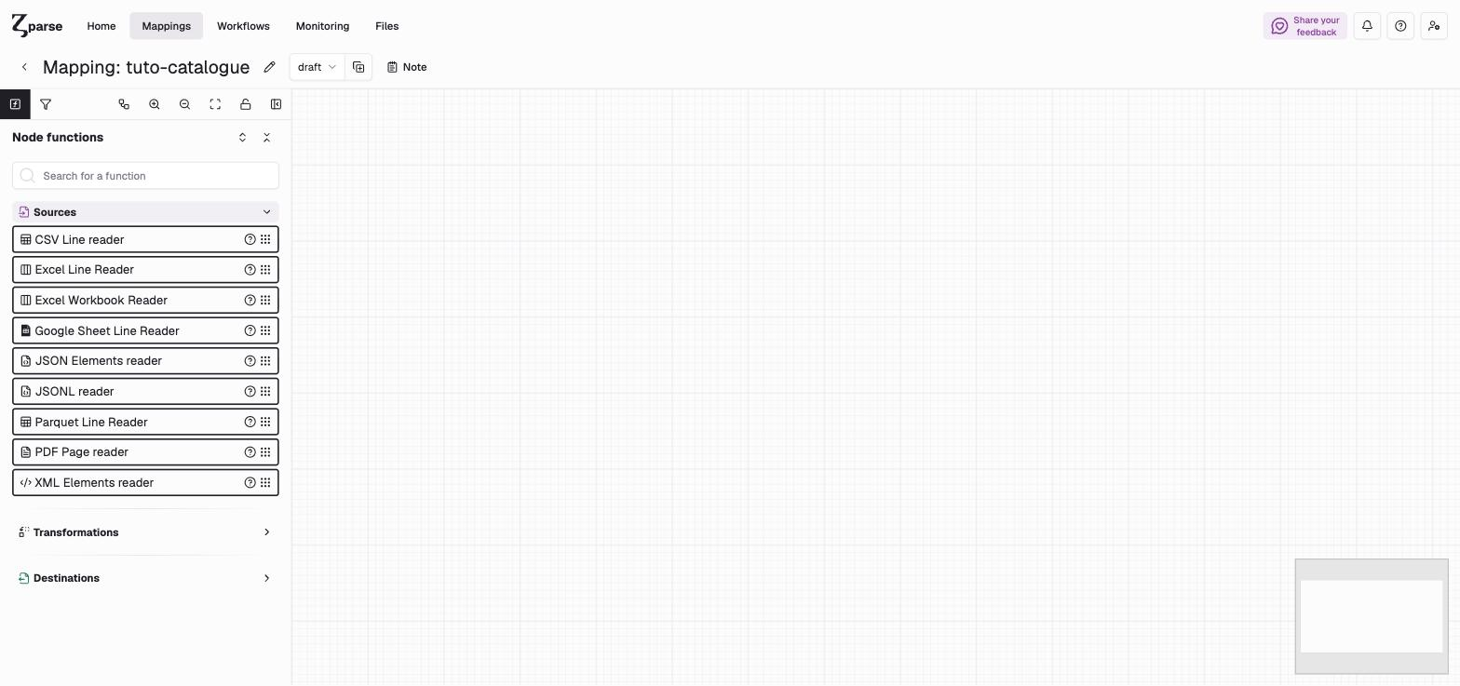
02
L'éditeur de mapping
1
À gauche : la liste des nodes (Sources, Transformations, Destinations)
2
Au centre : le canevas, où les nodes sont posés et reliés
3
À droite : le panneau de réglage du node sélectionné
4
En haut : Run mapping pour tester, et le menu des versions
Zparse pour les analystes data | bstorm training
15
Notes:
Faire ouvrir la catégorie Transformations et parcourir Text, Math et Logical. Elles servent à l'exercice 1.

Slide 16
02
Les fonctions utilisées pendant la formation
Besoin | Node Zparse | Exemple
Mettre en majuscules | Text : Casing (mode Upper) | dupont » DUPONT
Supprimer les espaces | Text : Trim | « Be » » « Be »
Assembler deux textes | Text : Concatenate | Marie + DUPONT
Multiplier | Math : Product | quantité x prix
Arrondir | Math : Round puis Math : Division | 269.97
Filtrer | Logical : Text condition + Logical : Filter | statut = payée
Zparse pour les analystes data | bstorm training
16

Slide 17
02
Tester et versionner
Tester avec un sample
Figer une version
• Run mapping, déposer le fichier
• Activer « Save your file as a sample »
• Relancer avec le bouton replay
• Un sample par cas testé
• Travailler dans le draft
• Bouton copie à droite de draft
• Saisir v1.0 puis Copy
• Le workflow utilise la version figée
Zparse pour les analystes data | bstorm training
17
Notes:
Règle de nommage : v1.1 pour un ajout compatible (champ optionnel), v2.0 pour un changement qui casse le format.

Slide 18
03
Tutoriel 1 et exercice 1
Du fichier Excel au JSON
Notes:
Jour 1, 11h15 - 16h30

Slide 19
03
Tutoriel 1 : le fichier de départ
Onglet Products, ligne 1 = en-têtes, 10 produits.
name | category | reference | price_eur
Clavier sans fil K120 | Périphériques | 5410000000017 | 24.9
Souris ergonomique M720 | Périphériques | 5410000000024 | 49
Écran 27 pouces QHD | Écrans | 5410000000031 | 289
... (10 produits)
Zparse pour les analystes data | bstorm training
19
Notes:
Fichier tutoriel_catalogue_produits.xlsx, onglet Products. Objectif : un JSON avec le nom en majuscules et le code GTIN (colonne reference).

Slide 20
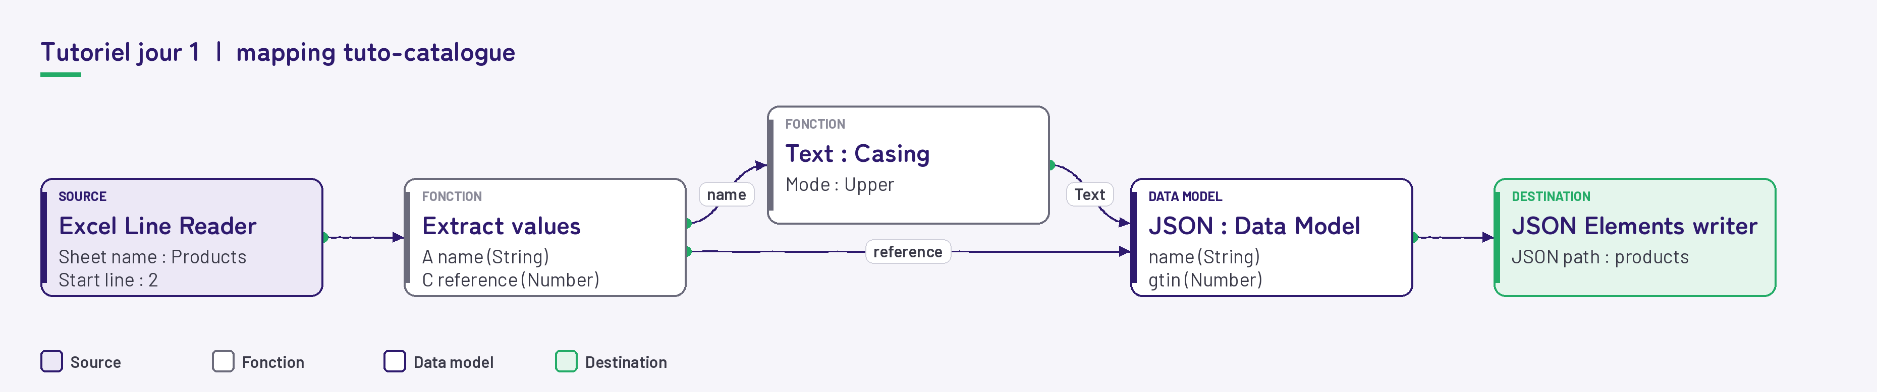
03
Tutoriel 1 : le schéma à construire
Résultat attendu : tutoriel_resultat_attendu.json (10 produits)
Zparse pour les analystes data | bstorm training
20
Notes:
Laisser ce schéma projeté pendant la construction.

Slide 21
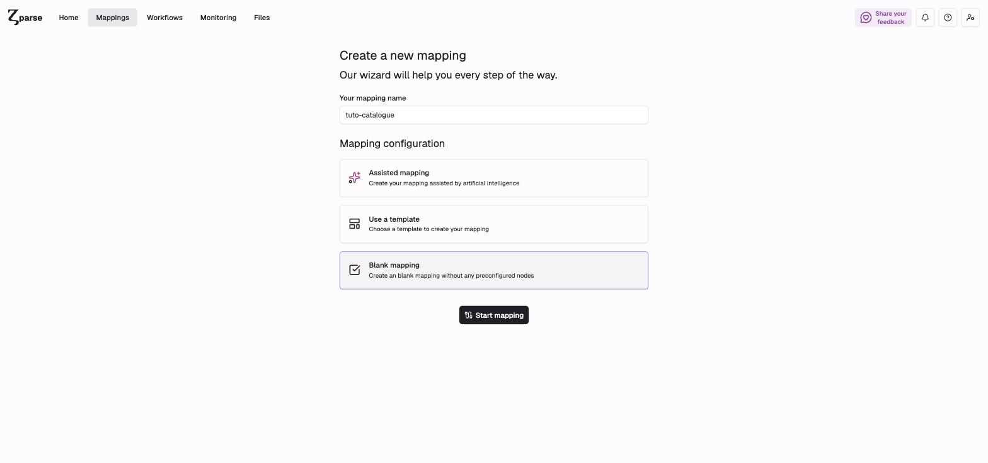
03
Étape 1 : créer un mapping vierge
1
Menu Mappings, puis New mapping
2
Nom : tuto-catalogue
3
Choisir Blank mapping
4
Cliquer sur Start mapping
Zparse pour les analystes data | bstorm training
21
Notes:
Assisted mapping crée un mapping avec l'IA à partir d'un exemple. À montrer en fin de journée.

Slide 22
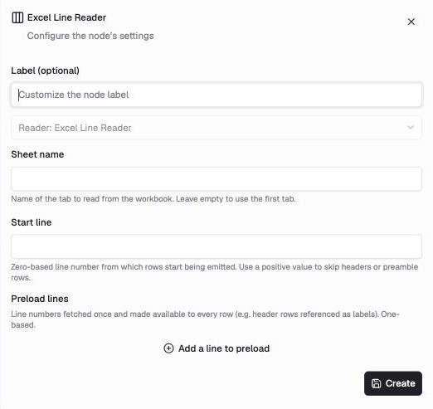
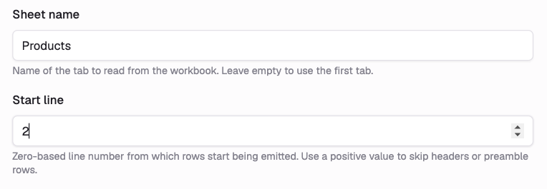
03
Étape 2 : lire l'onglet Products
Glisser Excel Line Reader sur le canevas
Sheet name : Products, Start line : 2
Zparse pour les analystes data | bstorm training
22
Notes:
Start line = 2 pour sauter la ligne d'en-tête. L'aide de l'application parle d'une numérotation à partir de zéro, ce qui est trompeur. Avec 1, l'en-tête est lu comme un produit.

Slide 23
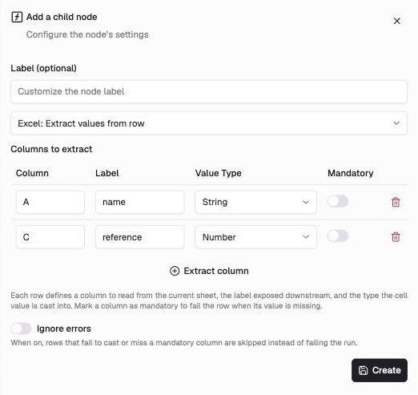
03
Étape 3 : extraire les colonnes utiles
1
Bouton + sur la sortie Excel Row
2
Choisir Excel : Extract values from row
3
Colonne A, label name, type String
4
Colonne C, label reference, type Number
5
Cliquer sur Create
Zparse pour les analystes data | bstorm training
23
Notes:
String = texte, Number = nombre. Le type choisi ici détermine le format dans le JSON final.

Slide 24
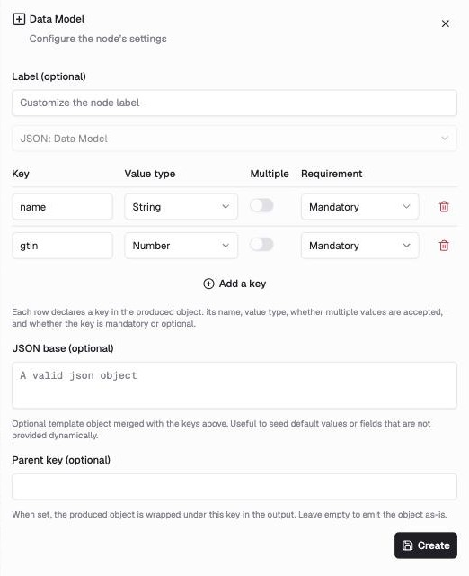
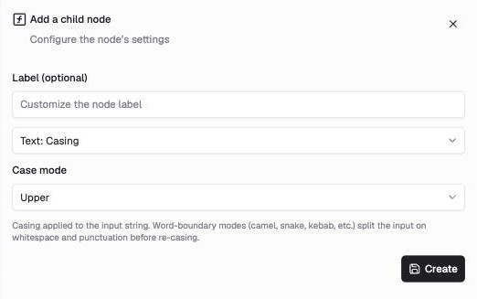
03
Étape 4 : mettre en majuscules et décrire le résultat
Text : Casing, mode Upper, sur name
JSON : Data Model avec name (String) et gtin (Number)
Zparse pour les analystes data | bstorm training
24
Notes:
Relier la sortie du Casing à name et la sortie reference à gtin.

Slide 25
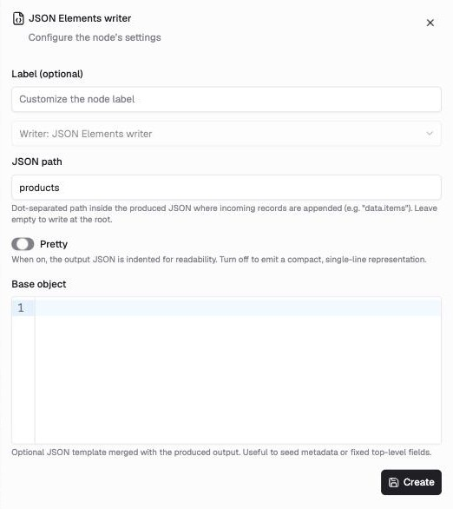
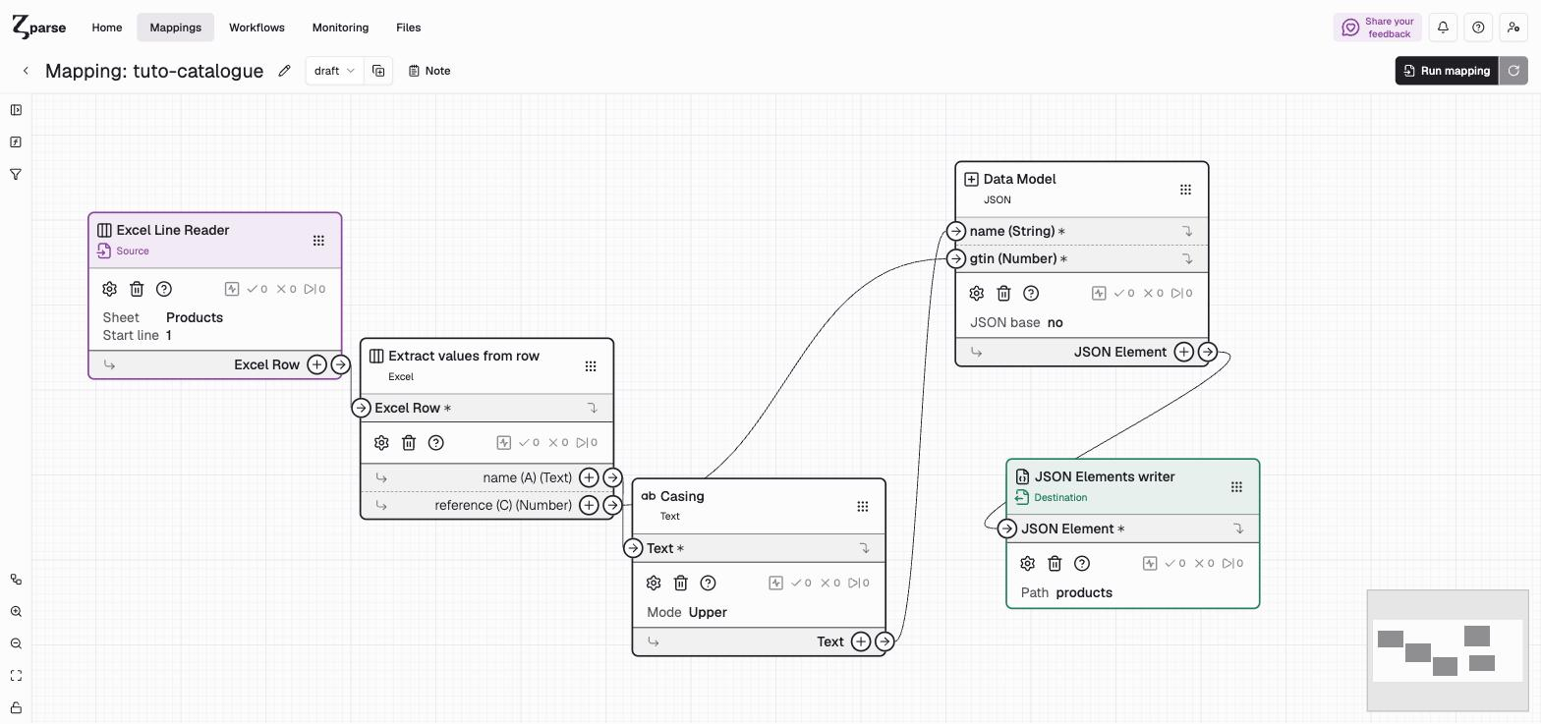
03
Étape 5 : écrire le JSON et vérifier le graphe
JSON Elements writer, JSON path : products
Graphe complet : 5 nodes reliés
Zparse pour les analystes data | bstorm training
25
Notes:
Un rond d'entrée sans lien signale un oubli.

Slide 26
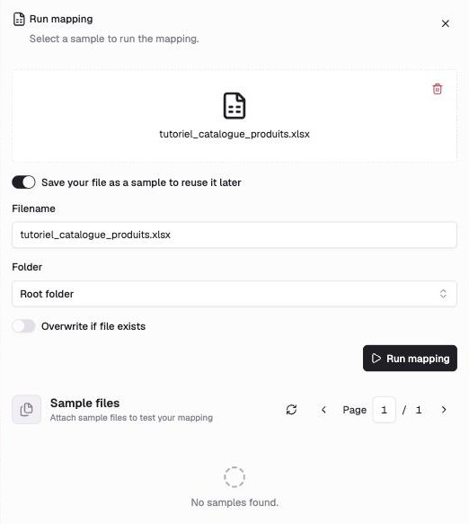
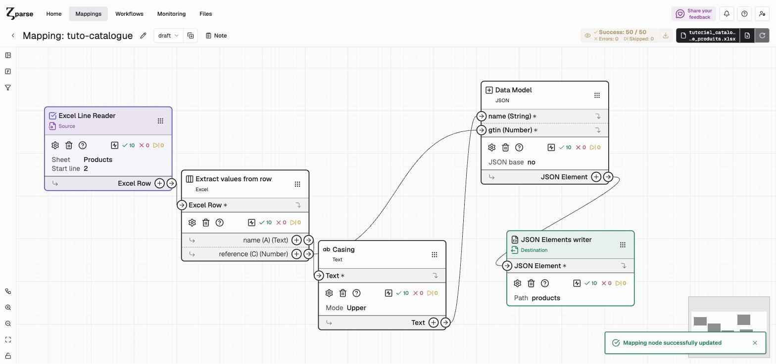
03
Étape 6 : tester le mapping
Run mapping, déposer le fichier, enregistrer le sample
Résultat : Success en haut à droite
Zparse pour les analystes data | bstorm training
26
Notes:
L'icône oeil affiche le résumé et permet de télécharger le JSON.

Slide 27
03
Tutoriel 1 : le résultat attendu
• 10 produits dans products
• Noms en majuscules
• gtin sans guillemets (type Number)
• Figer ensuite la version v1.0
{
"products": [
{
"name": "CLAVIER SANS FIL K120",
"gtin": 5410000000017
},
{
"name": "SOURIS ERGONOMIQUE M720",
"gtin": 5410000000024
},
...
]
}
Zparse pour les analystes data | bstorm training
27

Slide 28
Exercice 1 : les commandes du webshop
Un webshop exporte chaque jour ses commandes dans Excel. Le logisticien veut un JSON propre : noms nettoyés, pays en majuscules, montant de chaque ligne calculé, commandes annulées retirées.
Durée : 1h45, dont 20 minutes de correction. Travail individuel.
Zparse pour les analystes data | bstorm training
28
Notes:
Énoncé complet dans le guide participant. Fichiers : exercice1_commandes_webshop.xlsx et exercice1_cas_limites.xlsx.

Slide 29
03
Exercice 1 : le fichier de départ (extrait)
Onglet Commandes, 24 commandes. Les défauts sont volontaires.
order_id | prenom | nom | pays | sku | quantite | prix_unitaire | statut
WEB-1001 | Marie | Dupont | lu | SKU-E27Q | 1 | 289 | payée
WEB-1003 | Sofia | Martins | Be | SKU-HEAD | 1 | 89.99 | payée
WEB-1004 | Thomas | Lambert | be | SKU-HEAD | 1 | 89.99 | payée
WEB-1007 | Julie | Renard | lu | SKU-K120 | 5 | 24.9 | annulée
WEB-1010 | Hugo | Leclercq | lu | SKU-HEAD | 5 | 89.99 | payée
Zparse pour les analystes data | bstorm training
29
Notes:
Colonnes B (date_commande) et E (email) non affichées. 24 commandes, 1 ligne vide, 2 commandes annulées.

Slide 30
03
Exercice 1 : les règles à appliquer
Champ du JSON | Source | Règle
orderReference | order_id | Copie
orderDate | date_commande | Copie (déjà au format AAAA-MM-JJ)
customer.fullName | prenom + nom | Espaces retirés, nom en majuscules, un espace entre les deux
customer.email | email | Copie
customer.country | pays | Espaces retirés, majuscules (be » BE)
line.sku, quantity, unitPrice | sku, quantite, prix_unitaire | Copie
line.totalPrice | quantite x prix_unitaire | Arrondi à 2 décimales
(filtre) | statut | Garder seulement les commandes payées
Zparse pour les analystes data | bstorm training
30

Slide 31
03
Exercice 1 : le format attendu par le logisticien
• Un objet par commande dans orders
• customer et line sont des sous-objets
• Contrôle : 22 commandes
• Contrôle : total 5 080,66 €
{
"orders": [
{
"orderReference": "WEB-1001",
"orderDate": "2026-09-01",
"customer": {
"fullName": "Marie DUPONT",
"email": "marie.dupont@exemple.be",
"country": "LU"
},
"line": {
"sku": "SKU-E27Q",
"quantity": 1,
"unitPrice": 289,
"totalPrice": 289
}
}
]
}
Zparse pour les analystes data | bstorm training
31

Slide 32
03
Exercice 1 : ce qui est demandé
• Un mapping « commandes-logistique » figé en v1.0
• Le sample « nominal » : exercice1_commandes_webshop.xlsx
• Le sample « cas-limites » : exercice1_cas_limites.xlsx (7 lignes piégées)
• Une v1.1 qui ajoute le champ status, sans toucher au reste
• Contrôle : 22 commandes et 5 080,66 € sur le fichier nominal
Zparse pour les analystes data | bstorm training
32
Notes:
Le fichier de cas limites contient une quantité à 0, un pays vide, un nom avec apostrophe et espaces, un statut « Payée » avec majuscule, un order_id vide et une quantité écrite en toutes lettres.

Slide 33
Corrigé de l'exercice 1
Les diapositives suivantes montrent le mapping de référence, construit et testé dans Zparse.
17 nodes. 22 commandes. 5 080,66 €.
Zparse pour les analystes data | bstorm training
33
Notes:
À projeter après le travail individuel.

Slide 34
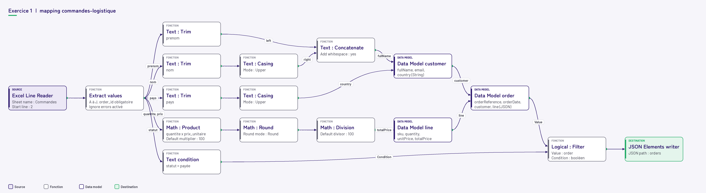
03
Corrigé : quatre branches qui se rejoignent
Copies directes non dessinées : orderReference, orderDate, email, sku, quantity, unitPrice
Zparse pour les analystes data | bstorm training
34
Notes:
Branche 1 : nom complet (Trim, Casing, Concatenate). Branche 2 : pays (Trim, Casing). Branche 3 : montant (Product, Round, Division). Branche 4 : filtre (Text condition). Les copies directes ne sont pas dessinées.

Slide 35
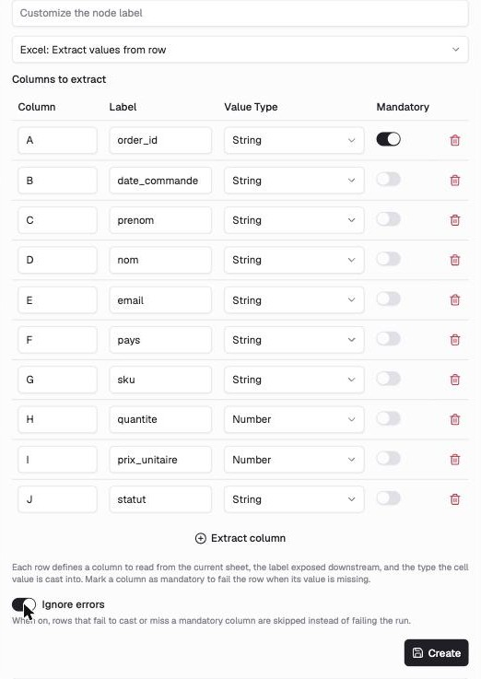
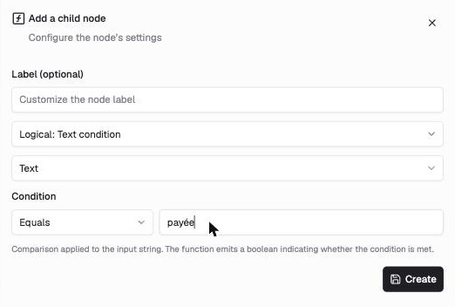
03
Corrigé : extraction et filtre
10 colonnes, H et I en Number, Ignore errors activé
Text condition : statut Equals « payée »
Zparse pour les analystes data | bstorm training
35
Notes:
Ignore errors écarte les lignes qui ne passent pas (ligne vide, quantité en texte) sans bloquer le reste.

Slide 36
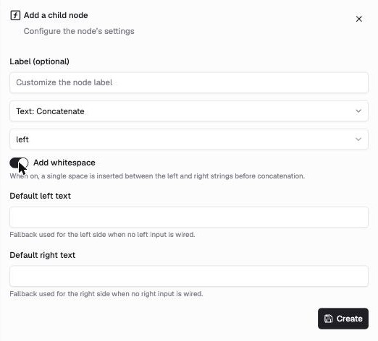
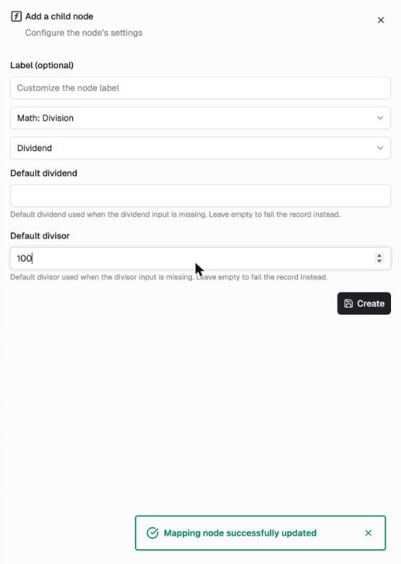
03
Corrigé : nom complet et montant
Concatenate : prenom + nom, Add whitespace
Division par 100 après Product x100 et Round
Zparse pour les analystes data | bstorm training
36
Notes:
Round arrondit à l'entier. Pour 2 décimales : Product avec multiplicateur 100, Round, puis Division par 100. Relier quantite et prix_unitaire sur l'entrée du Product.

Slide 37
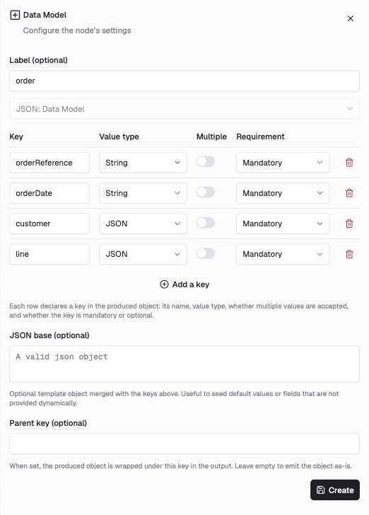
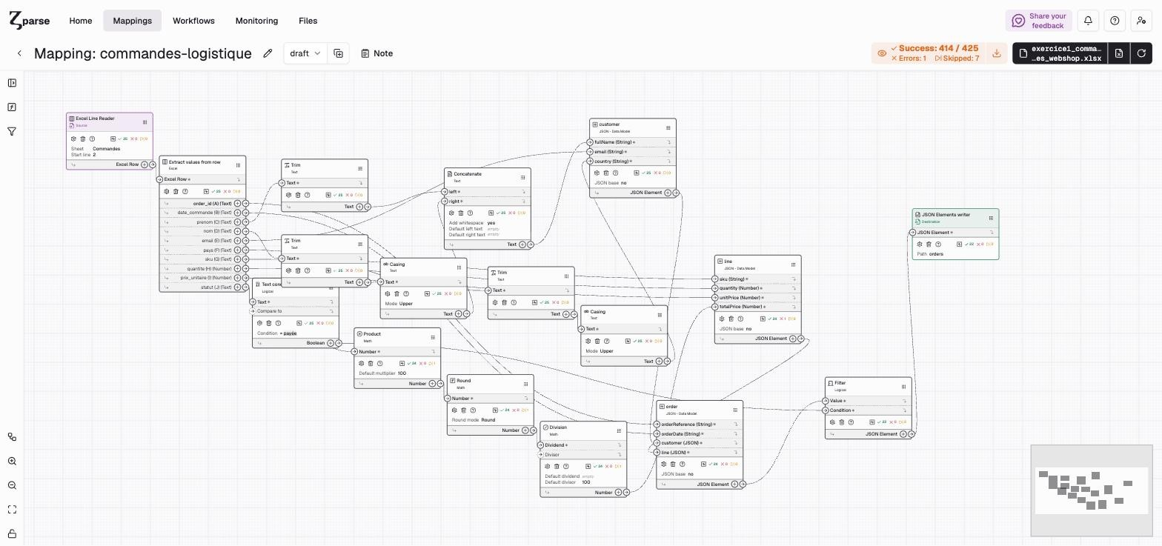
03
Corrigé : structure et contrôle
Data Model order : customer et line en type JSON
Résultat : 22 commandes écrites, 1 erreur (la ligne vide)
Zparse pour les analystes data | bstorm training
37
Notes:
L'erreur affichée correspond à la ligne vide. C'est normal. 24 commandes en sortie signifie que le filtre n'est pas relié.

Slide 38
03
Corrigé : ce que donne le fichier de cas limites
Ligne | Cas | Résultat observé dans Zparse
WEB-2001 | Quantité 0 | Écrite, totalPrice = 0
WEB-2002 | Pays vide | Écrite, country vide
WEB-2003 | Nom « d'Ursel » avec espaces | Écrite, fullName = Hélène D'URSEL
WEB-2004 | Statut « Payée » | Retirée : le filtre respecte la casse
WEB-2005 | Prix 19,99 x 3 | Écrite, totalPrice = 59.97
(vide) | order_id vide | Écrite avec orderReference vide
WEB-2007 | Quantité « deux » | Rejetée en erreur
Zparse pour les analystes data | bstorm training
38
Notes:
Résultat relevé dans l'application en septembre 2026 : 5 commandes écrites, 1 erreur, 1 ligne retirée. Discuter en groupe des lignes à corriger en v1.1 (pays vide, order_id vide).

Slide 39
04
Les workflows
Déclencher, enchaîner, surveiller
Notes:
Jour 2, 09h00

Slide 40
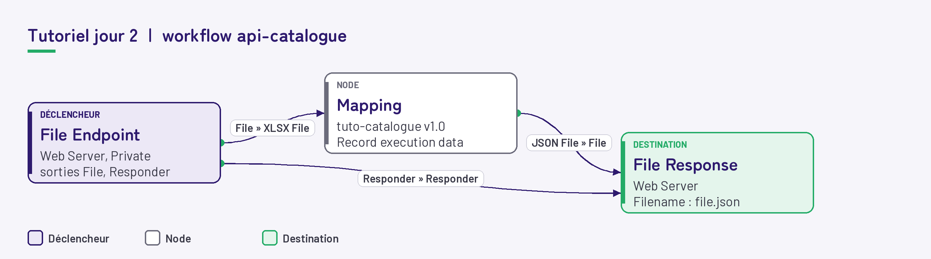
04
Tutoriel 2 : le mapping du catalogue derrière une URL
Réutilise le mapping tuto-catalogue v1.0 du jour 1
Zparse pour les analystes data | bstorm training
40
Notes:
Le fichier Excel est envoyé à une URL. Zparse applique le mapping tuto-catalogue v1.0 et renvoie le JSON. Le lien Responder est souvent oublié. Sans lui, le JSON n'est pas renvoyé.

Slide 41
04
Tutoriel 2 : les six étapes
1
2
3
4
5
6
Créer
Entrée
Mapping
Relier
Répondre
Tester
Workflows > Create new workflow
Nom : api-catalogue
Blank workflow
Web Server > File Endpoint
Public désactivé
Mapping > Mapping
tuto-catalogue, v1.0
Record execution data
File vers XLSX File
Web Server > File Response
JSON File vers File
Responder vers Responder
Run workflow
Déposer le fichier
Run
Zparse pour les analystes data | bstorm training
41
Notes:
45 minutes.

Slide 42
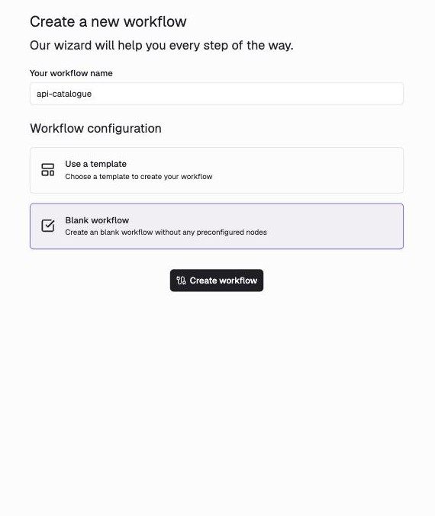
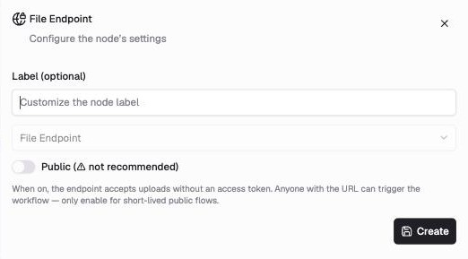
04
Étapes 1 et 2 : créer le workflow et ajouter l'entrée
Blank workflow puis Create workflow
File Endpoint, Public désactivé
Zparse pour les analystes data | bstorm training
42
Notes:
Le modèle « Simple web upload » donne un workflow proche. Le montrer après le tutoriel.

Slide 43
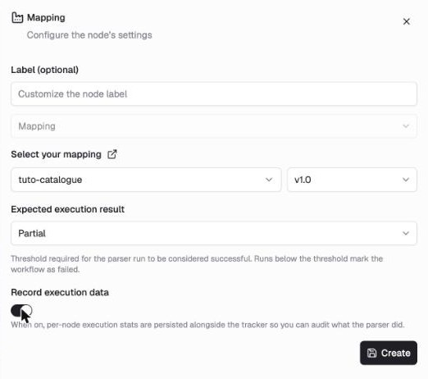
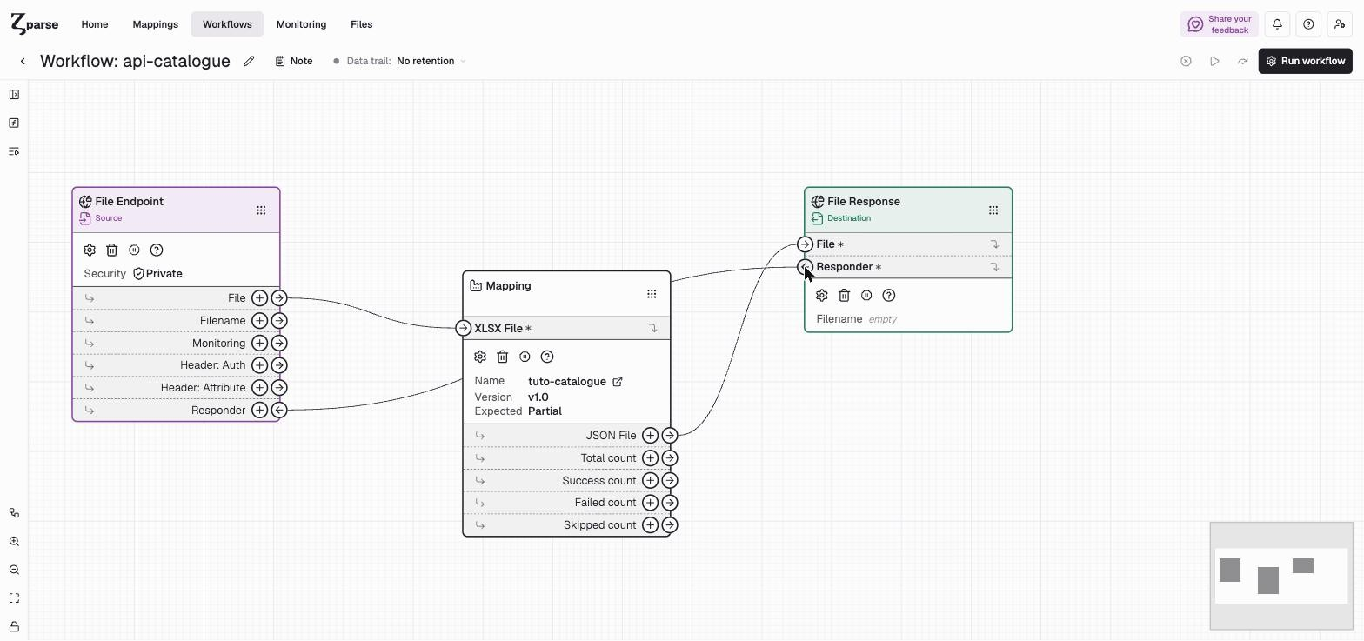
04
Étapes 3 à 5 : le mapping et les liens
Node Mapping : tuto-catalogue v1.0, Record execution data
Les trois nodes reliés
Zparse pour les analystes data | bstorm training
43
Notes:
Record execution data garde le détail de chaque exécution. Sans lui, le suivi est limité.

Slide 44
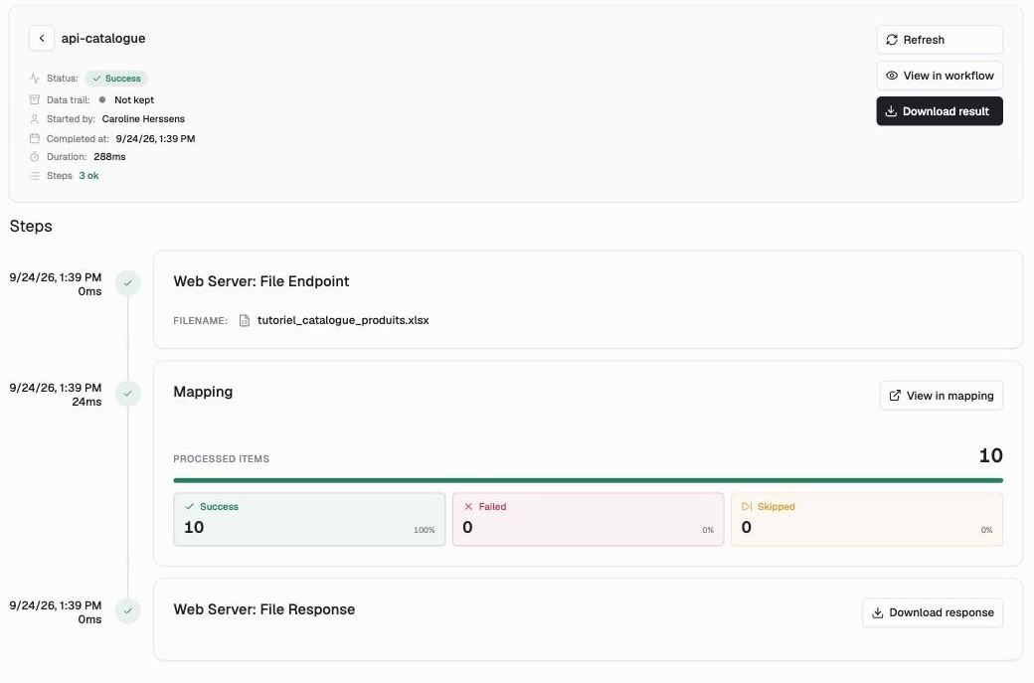
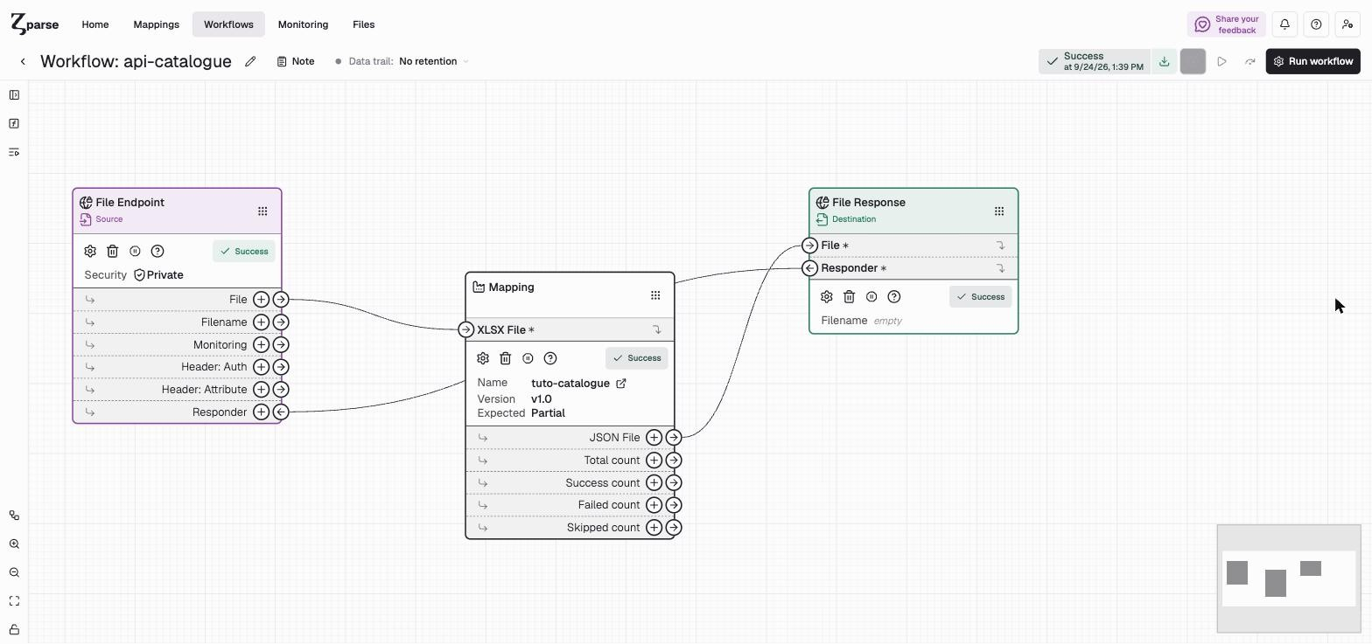
04
Étape 6 : tester et suivre l'exécution
Chaque node passe en Success
Menu Monitoring : une ligne par étape, 10 produits traités
Zparse pour les analystes data | bstorm training
44
Notes:
Run step by step exécute un node à la fois. Pratique pour expliquer.

Slide 45
04
Les nodes de workflow utiles pour un analyste
Famille | Nodes | Usage
Web Server | File Endpoint, JSON Endpoint, File Response | Recevoir un fichier et renvoyer le résultat
Scheduler | Periodic, Manual Run | Lancer à intervalle fixe ou à la main
Web Request | Request: GET, POST, Paginated | Appeler une API
Mapping | Mapping | Appliquer un mapping versionné
Google, Accounting | BigQuery, Pennylane | Envoyer vers un entrepôt ou un logiciel
Zparse pour les analystes data | bstorm training
45
Notes:
Libellés relevés dans l'application en septembre 2026.

Slide 46
05
Exercice 2 et usages IA
Un flux planifié de bout en bout
Notes:
Jour 2, 13h30

Slide 47
Exercice 2 : la météo quotidienne des sites
Le service planning veut enregistrer chaque matin la température et le vent sur le site de Louvain-la-Neuve. Les données seront croisées avec les absences dans Power BI.
La météo vient de l'API gratuite Open-Meteo. Aucune clé n'est nécessaire.
Durée : 1h30. Travail en binôme possible.
Zparse pour les analystes data | bstorm training
47
Notes:
Bonus : ajouter Bruxelles et Namur (fichiers d'exemple fournis).

Slide 48
05
Exercice 2 : ce que l'API renvoie et ce qui est attendu
• Réponse de l'API à droite (extrait)
• Les valeurs utiles sont dans current
• Résultat attendu : un enregistrement à plat
• site et source sont des valeurs fixes
Réponse (extrait) :
{
"current": {
"time": "2026-09-24T07:00",
"temperature_2m": 12.4,
"wind_speed_10m": 9.7
}
}
Résultat attendu :
{
"site": "Louvain-la-Neuve",
"measured_at": "2026-09-24T07:00",
"temperature_c": 12.4,
"wind_kmh": 9.7,
"source": "open-meteo"
}
Zparse pour les analystes data | bstorm training
48

Slide 49
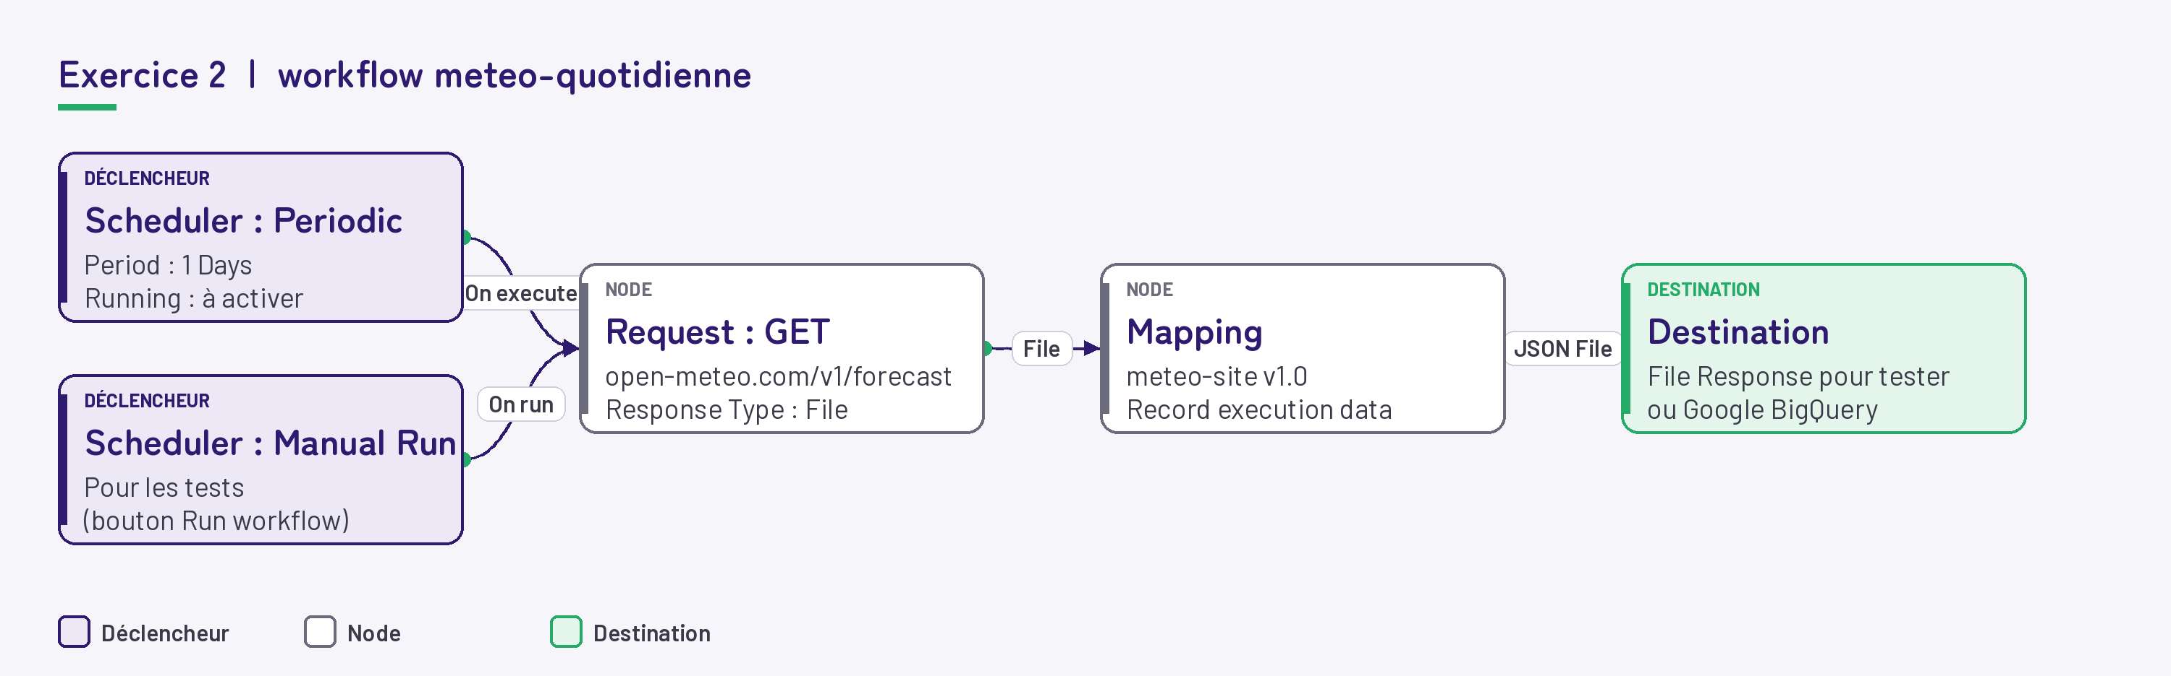
05
Exercice 2 : le schéma à construire
URL : https://api.open-meteo.com/v1/forecast
Zparse pour les analystes data | bstorm training
49
Notes:
Deux déclencheurs sur le même appel d'API : Periodic pour la production, Manual Run pour les tests. Le Periodic ne peut pas être lancé à la main.

Slide 50
05
Exercice 2 : les réglages de l'appel d'API
Paramètre | Valeur
URL | https://api.open-meteo.com/v1/forecast
latitude | 50.67
longitude | 4.61
current | temperature_2m,wind_speed_10m
timezone | Europe/Brussels
Response Type | File
Zparse pour les analystes data | bstorm training
50
Notes:
Les quatre paramètres se saisissent dans Query parameters du node Request: GET.

Slide 51
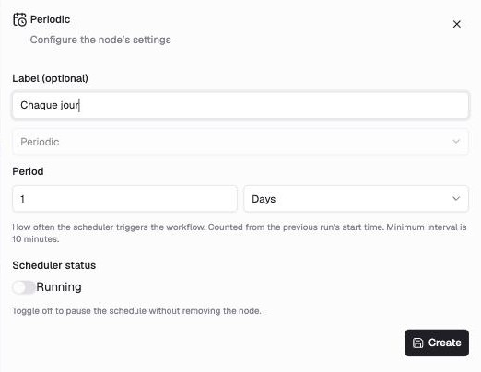
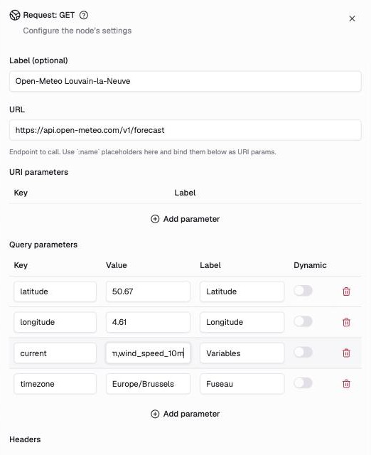
05
Exercice 2 : le planning et l'appel d'API
Periodic : toutes les 1 Days, Running désactivé pendant les tests
Request: GET avec ses quatre paramètres
Zparse pour les analystes data | bstorm training
51
Notes:
Le Periodic fonctionne par intervalle (minimum 10 minutes), compté depuis le départ du run précédent. Pour un passage vers 07h00, activer Running à 07h00.

Slide 52
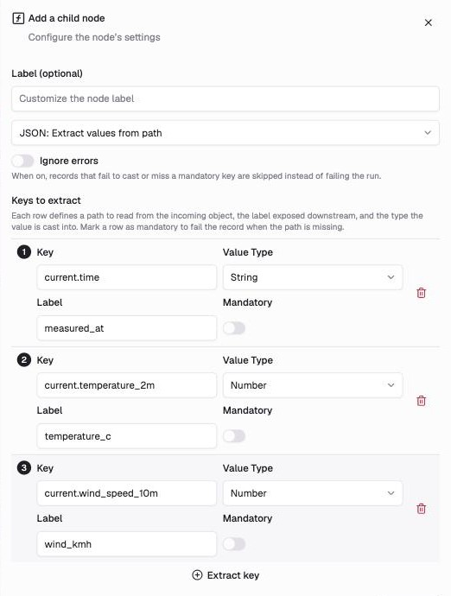
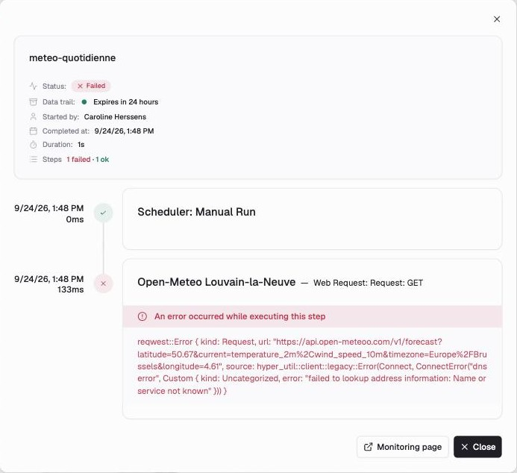
05
Exercice 2 : lire la réponse et provoquer une erreur
JSON : Extract values from path sur les trois valeurs de current
Domaine mal saisi : erreur « dns error » au bon node
Zparse pour les analystes data | bstorm training
52
Notes:
Faire saisir open-meteoo.com, relancer, cliquer sur Failed pour lire le message, puis corriger.

Slide 53
05
Exercice 2 : ce qui est demandé
• Un mapping « meteo-site » testé sur le fichier exemple de Louvain-la-Neuve
• Un workflow « meteo-quotidienne » avec Periodic et Manual Run
• Une exécution réussie lancée avec Manual Run
• Une erreur provoquée, lue dans le suivi, puis corrigée
• Bonus : les sites de Bruxelles et Namur
Zparse pour les analystes data | bstorm training
53
Notes:
Plan Free : 2 workflows maximum. Supprimer api-catalogue si un participant a besoin d'un troisième workflow.

Slide 54
05
Zparse et les projets IA
1
2
3
Lire
Découper
Tracer
Les PDF, Excel, XML et JSON sont lus, y compris les documents scannés (OCR)
Les textes sont découpés en morceaux puis envoyés vers une base vectorielle (Qdrant, Pinecone, pgvector)
Chaque document et chaque morceau est journalisé, ce qui aide à expliquer une réponse d'un assistant IA
Zparse pour les analystes data | bstorm training
54
Notes:
Démonstration de 30 minutes avec le modèle de workflow « AI: Simple PDF Ingestion ».

Slide 55
05
Pour aller plus loin
• Guides Zparse : doc.zparse.io/guides
• Référence des nodes : doc.zparse.io/platformRef
• Évaluation de la formation avant de quitter la salle
Zparse pour les analystes data | bstorm training
55
Notes:
Clôture 16h15 : tour de table, évaluation, attestations.

Slide 56
Merci pour votre participation
Brainstorm Consulting SRL
Rue du Bosquet, 7 - 1348 Louvain-la-Neuve
caroline.herssens@bstorm.be
010/24.71.10 | 0475/97.83.68

